Slide 1
Тема: Второй период Второй мировой войны

Slide 2
Проверка изученного

Slide 3
В чем заключались причины неудач Красной армии в первые месяцы ВОВ?
Нападение Германии было внезапным;
Советские солдаты не желали сражаться за сталинский режим;
Войска не были приведены в боевую готовность
Отсутствовали опытные военные кадры.

Slide 4
Кто был назначен Верховным главнокомандующим Советских войск 8 августа 1941г?
Г.К.Жуков;
И.В.Сталин;
С.К.Тимошенко;
Л.П.Берия.

Slide 5
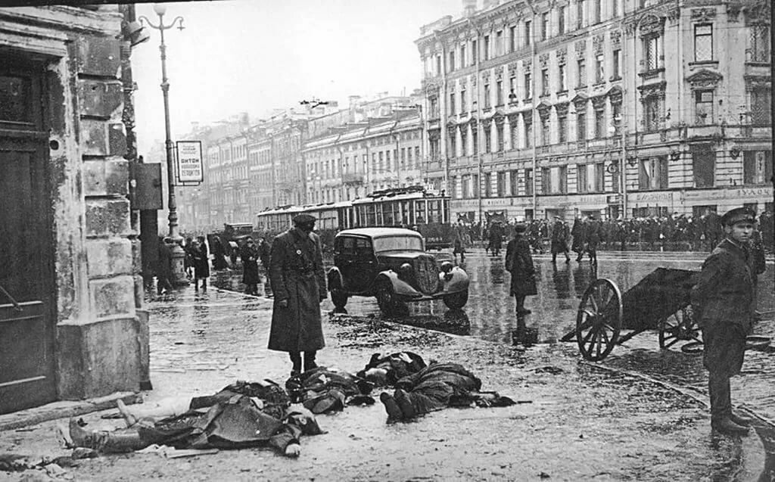
Сколько дней длилась блокада Ленинграда?

Slide 6
Кому принадлежат слова: «Наше дело правое, враг будет разбит. Победа будет за нами!»
В.М.Молотов;
Ю.Б.Левитан;
Г.К.Жукову;
И.В.Сталину.

Slide 7
16 августа был издан приказ №270. Каково главное содержание приказа?
Улучшение материального обеспечения семей погибших солдат;
Установление персональной ответственности командиров Красной армии за большие людские потери;
Объявление военнопленных изменниками родины;

Slide 8
Кому принадлежат слова: «Велика Россия, а отступать некуда:-позади Москва!»
И.В.Панфилову;
В.Г.Клочкову;
Г.К.Жукову;
И.В.Сталину.

Slide 9

Напишите верное название данной ленты

Slide 10
Термин «коллаборационист» подразумевает:
лицо, участвующее в движении Сопротивления оккупантами в годы второй мировой войны;
активист фашистской партии;
лицо, участвующее в поддержании порядка на оккупированной территории, сотрудничающее с оккупантами;
глава местных полицейских формирований.

Slide 11
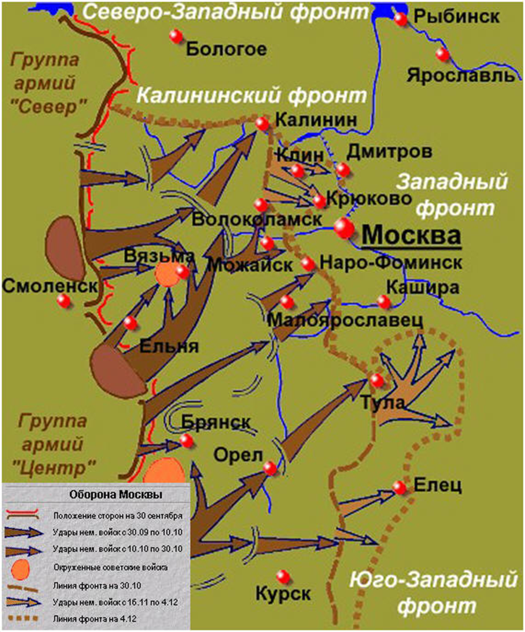
Битва за Москву
(30 сентября 1941г.-20 апреля 1942г.)
Операция немецкого командования «Тайфун»

Slide 12



Slide 13
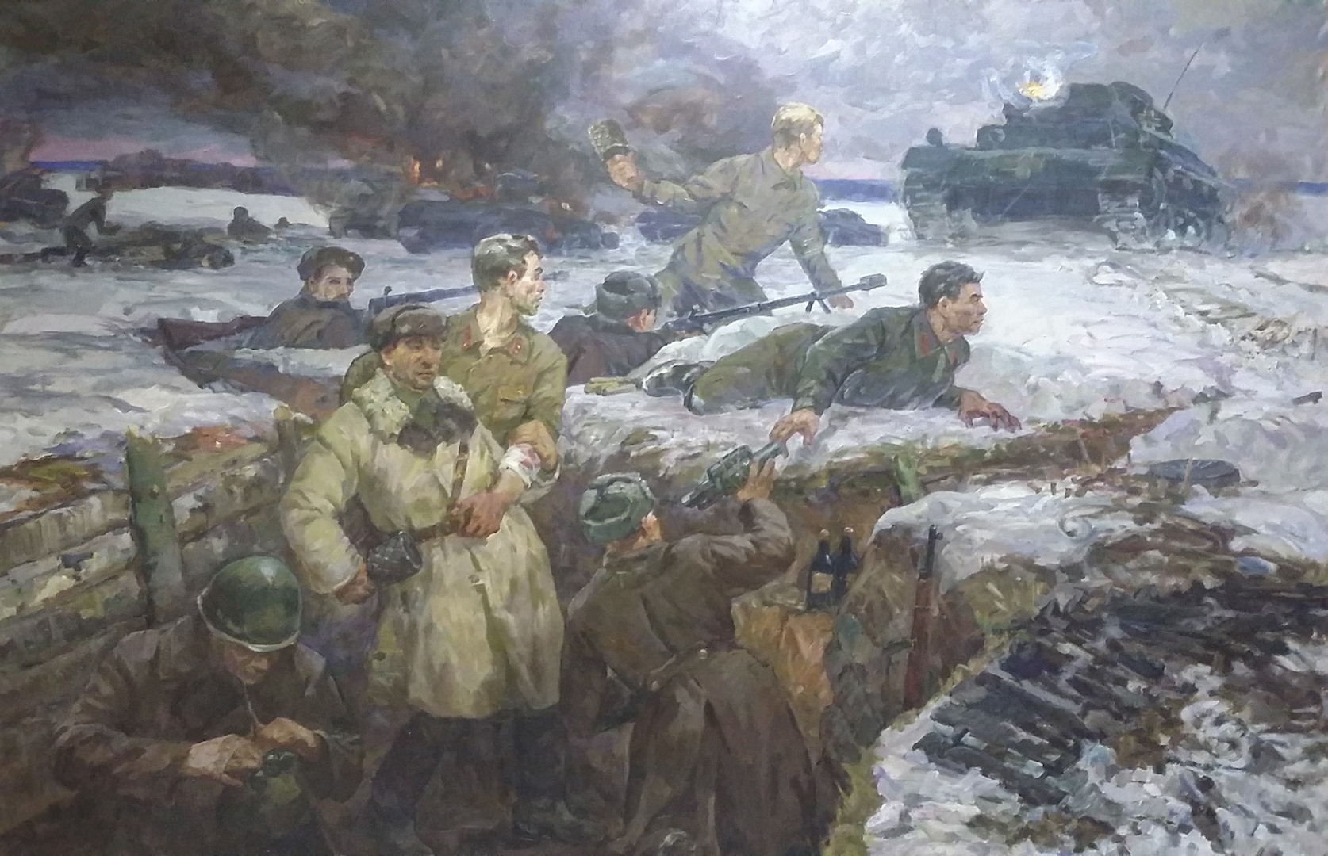
Подвиг Панфиловцев

Slide 14
Историческое значение битвы под Москвой
Снята прямая угроза захвата Москвы
Провал стратегии «блицкриг»
Развеян миф о непобедимости немецкой армии
Подъем антифашистского движения в Европе
Предотвращено вступление в войну Японии и Турции против СССР
Восстановлен военный престиж СССР

Slide 15
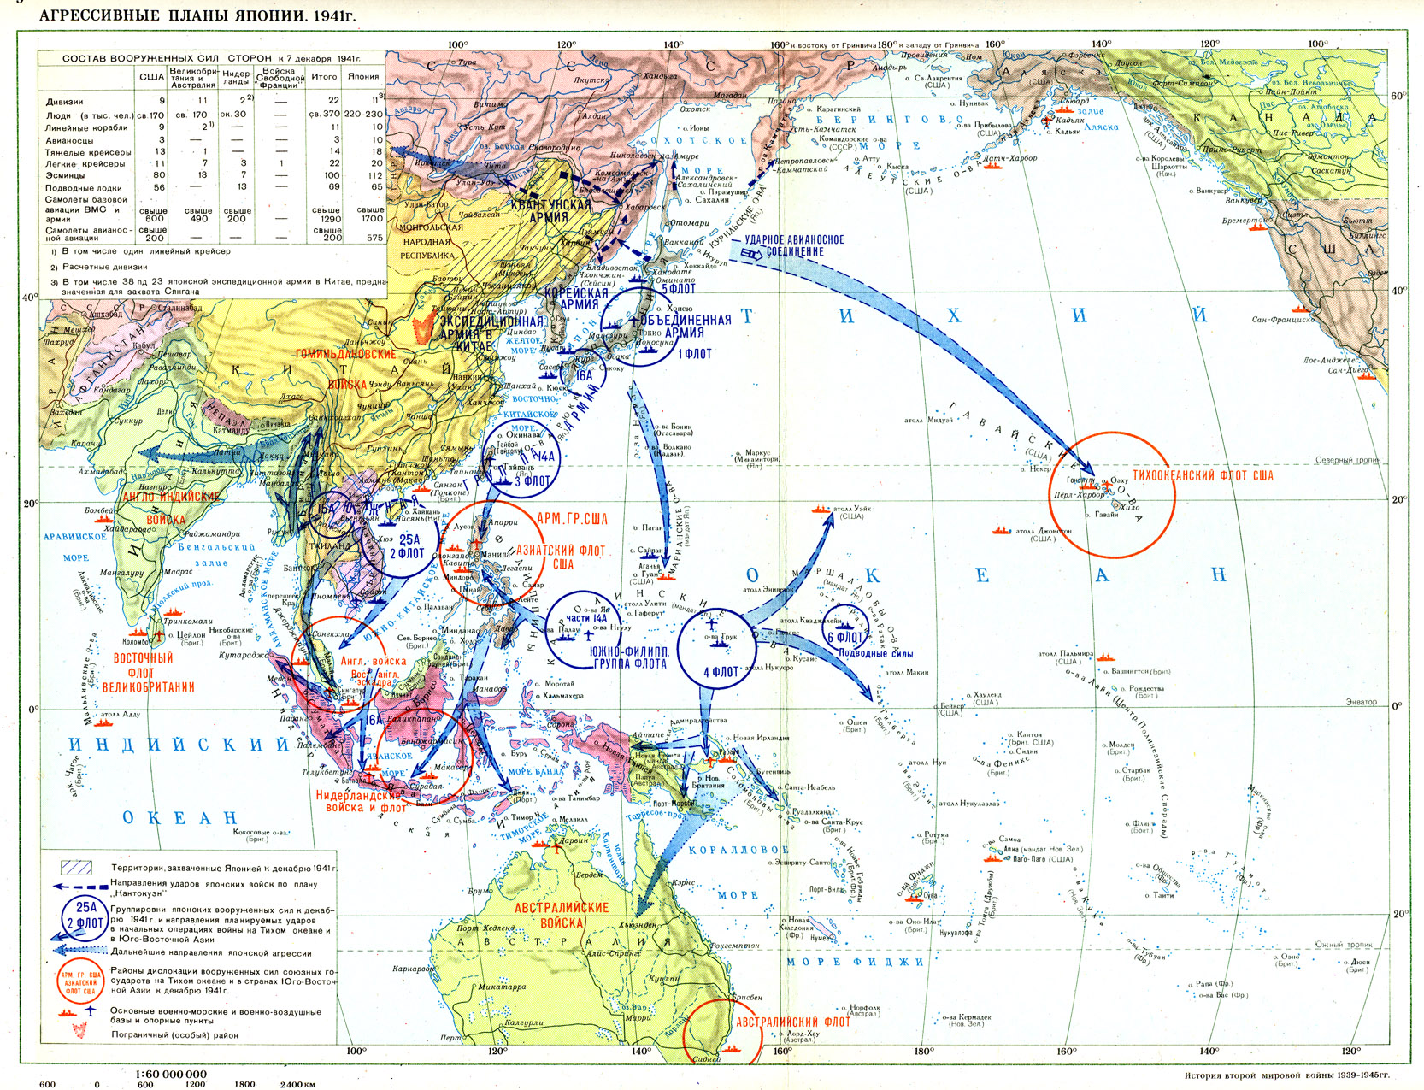

Slide 16
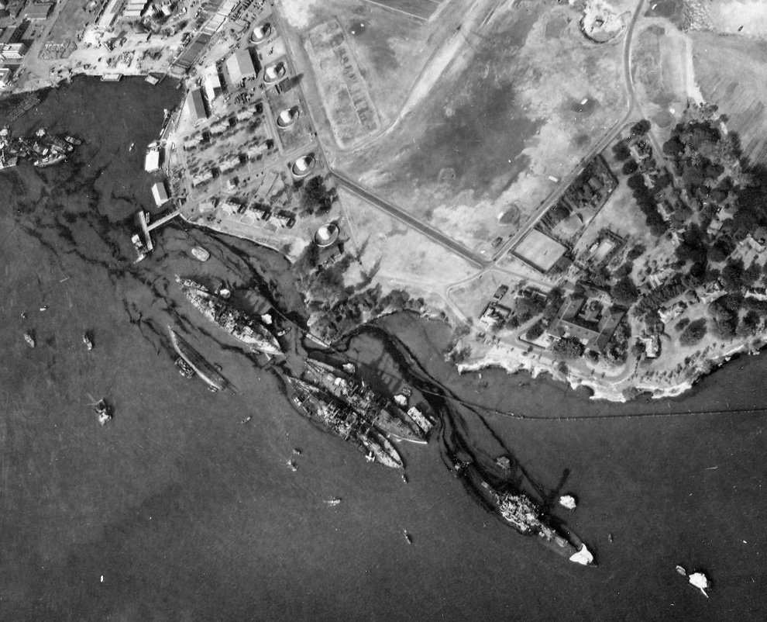
7 декабря 1941г.- бомбардировка Перл-Харбор

Slide 17
Антигитлеровская коалиция
11 марта 1941г. Конгресс США принял закон о Ленд-лизе
Ленд-лиз – система передачи США взаймы или в аренду вооружений, боеприпасов, стратегического сырья, продовольствия и др. странам-союзницам по антигитлеровской коалиции.
1 января 1942г.-26 государств в Вашингтоне подписали Декларацию Объединенных наций

Slide 18
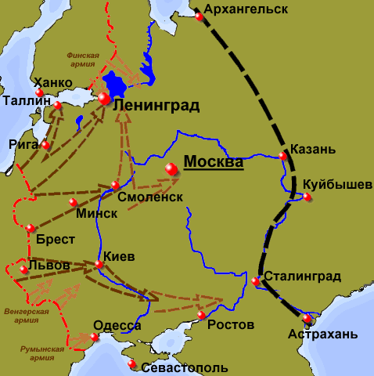
Цели Германии в военной кампании 1942 г.
НОВОЕ НАПРАВЛЕНИЕ УДАРА ГЕРМАНИИ:
Дон – Кубань - Нижняя Волга;
Кавказ.
ПРИЧИНЫ ИЗМЕНЕНИЯ ПЛАНОВ:
необходимость обеспечить потребности армии в продовольствии и нефти
ФАКТОРЫ УСПЕХА ГЕРМАНИИ:
Просчет Ставки Верховного командования в определении главного удара (ожидание наступления на Москву);
Неудачи Крымской и Харьковской операций в мае 1942 г. Это привело к завершению оккупации УССР за 13 месяцев;
Отсутствие 2-го фронта в Европе.

Slide 19
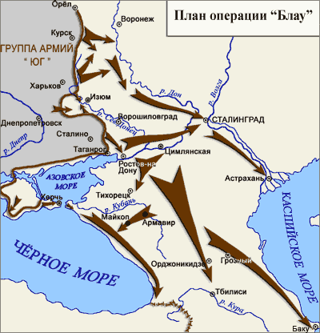
Военная кампания 1942г.

Slide 20
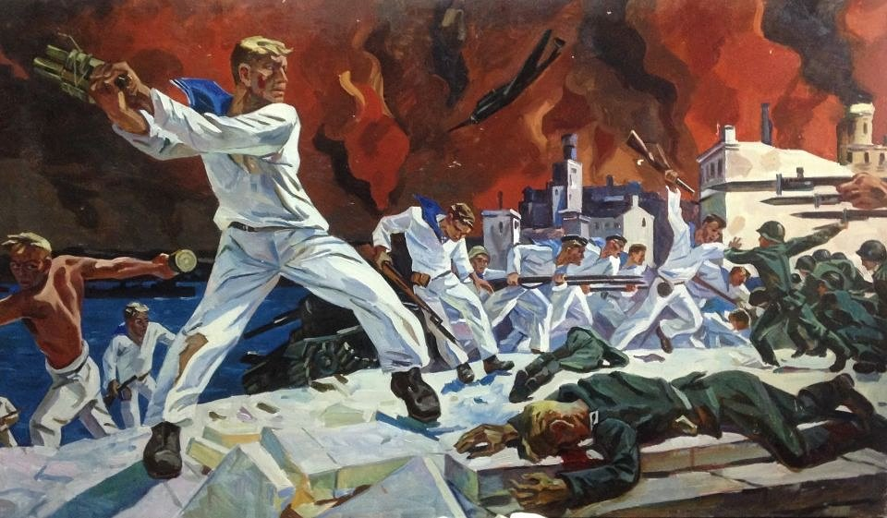
Героическая 250-дневная оборона Севастополя (30 октября 1941 - 4 июля 1942)

Slide 21
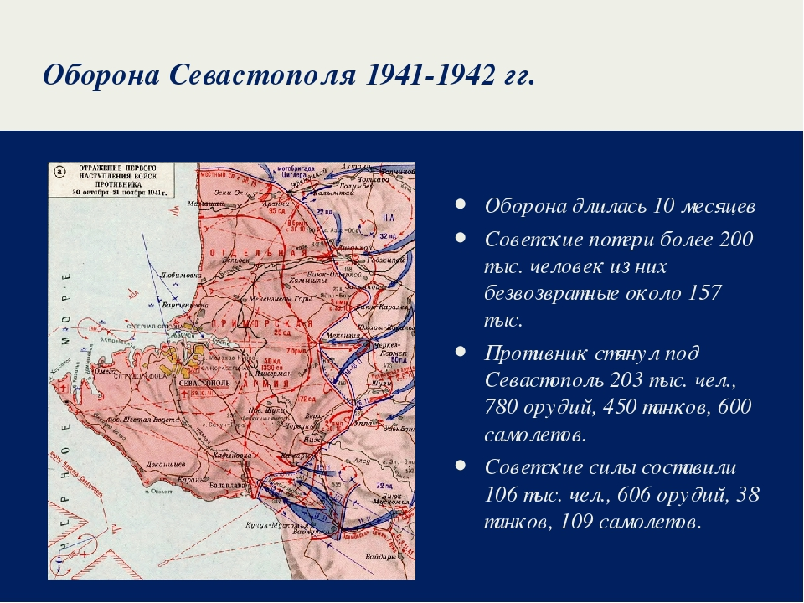

Slide 22
Домашнее задание
1. Прочитать параграф § 85 Второй период Второй мировой войны
2.Выполнить задание на платформе 3.0 военные операции
3.На платформе пройти итоговый тест

